Slide 1
Caso VINÍCOLA RIO LARGO
Alunos:
Felipe Erdmann Oliveira
Fábio Marçolia
Olzanetti

Slide 2
Principais Desafios e Objetivos
A Vinícola Rio Largo é uma empresa familiar sediada no extremo sul do País. Nos últimos anos adotou a estretégia de diversificação dos seus produtos, deixando de atuar apenas com a fabricação de vinhos para trabalhar com outras bebidas e até o mercado da moda. No entando, a empresa ainda vê o vinho como seu core business e não abre mão da rentabilidade desse produto. Diante disso, a empresa contratou nossa consultoria para analisar a rentabilidade dos seus vinhos,

Slide 3
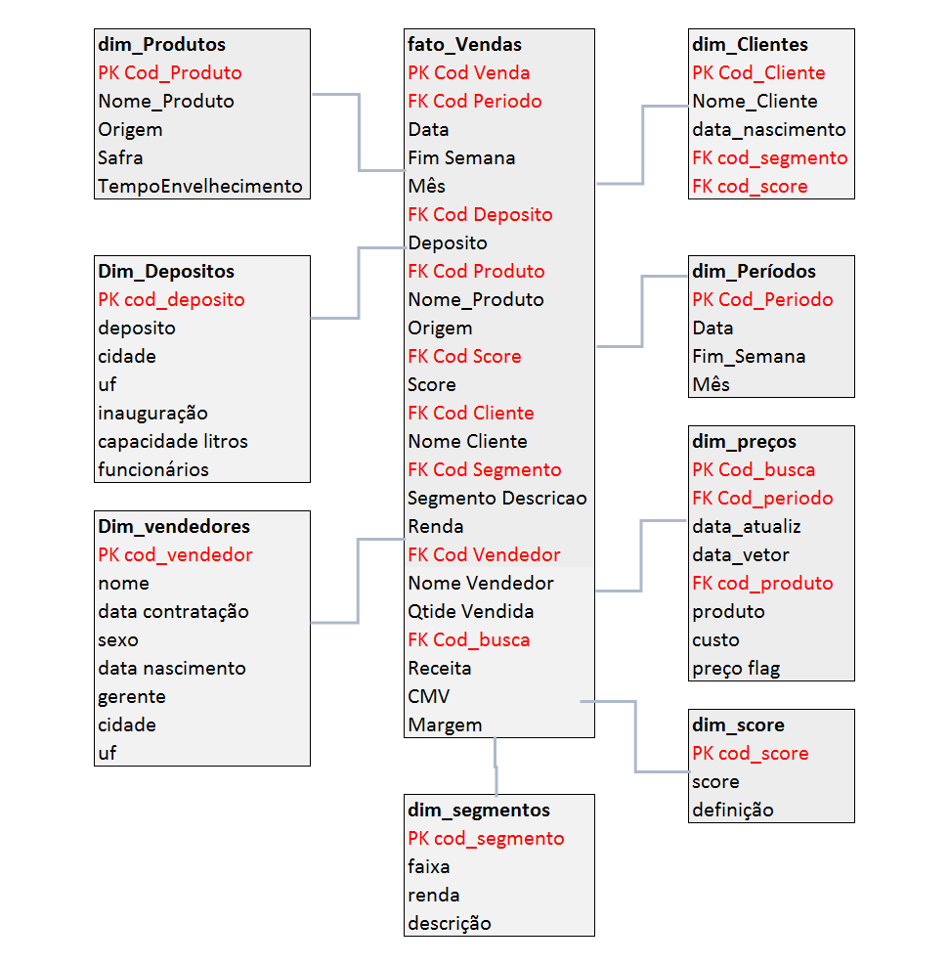
Modelo de Dados

Slide 4
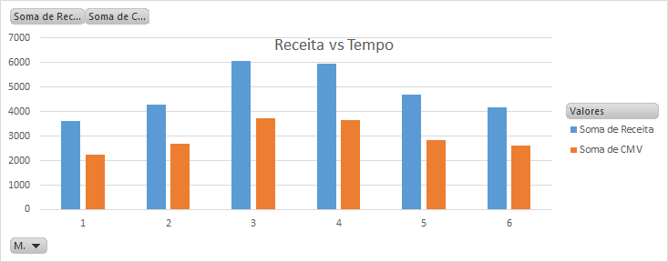
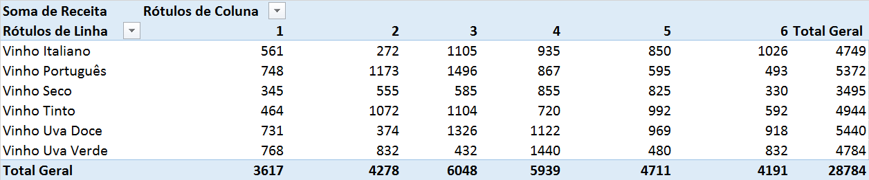
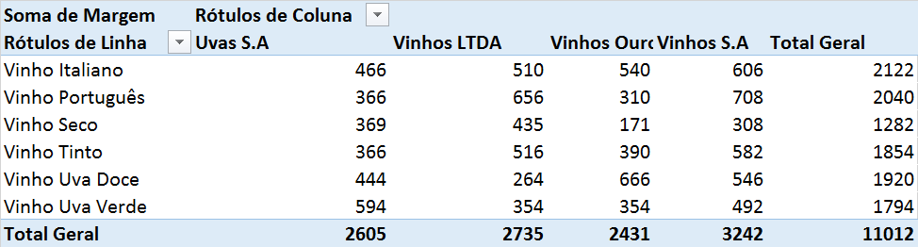
Análise dos Produtos
Os meses de Março e Abril são os de maior retorno de Margem e Receita.
Gráfico 1: Receita vs. Tempo.
O produto de maior receita é o “Vinho Uva Doce”, mais vendido no mês de março. O de menor receita é o “Vinho Seco”, mais vendido no mês de Abril.
Tabela 1: Receita por produto de Janeiro a Junho.
O produto de melhor margem é o “Vinho Italiano” originado do depósito “Vinhos S.A.”. O produto de pior Margem é o “Vinho Seco” originado do depósito “Vinhos Ouro”.
Tabela 2: Margem por produto de cada depósito.

Slide 5
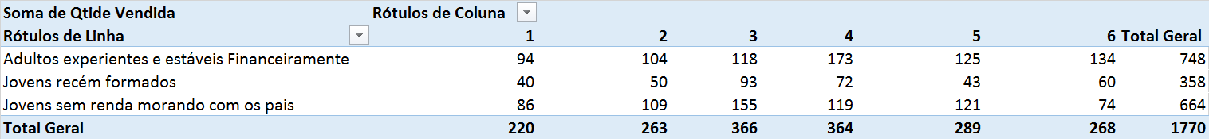
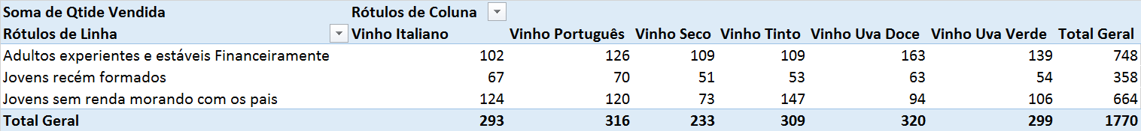
Análise dos Produtos
Tabela 3: Quantidade Vendida por segmentação de Janeiro a Junho.
Tabela 4: Quantidade Vendida por segmentação de cada produto.

Slide 6
Conclusão e Recomendações
Conclusão 1: O Produto “vinho seco” representa apenas 12% das vendas, ficando 7% abaixo do mais vendido 4% abaixo do segundo mais vendido. Também é o que apresenta a segunda pior margem entre os produtos. Entre os segmentos de maior demanda, “adultos experientes” e “jovens sem renda” é o produto menos consumido. Diante dos dados, é recomendável que a produção deste produto seja diminuída e que a capacidade seja redirecionada para um produto de maior margem e aceitação no mercado.

